Slide 1


TRƯỜNG TH THẠCH BÀN A
Môn : Luyện từ và câu
Lớp 2B
Giáo viên: Nguyễn Thị Lụa

Slide 2

ÔN BÀI CŨ
DÃY A
Tìm từ có tiếng học
DÃY B
Tìm từ có tiếng tập.

Slide 3
Luyện từ và câu
Từ chỉ sự vật. Câu kiểu Ai là gì?

Slide 4

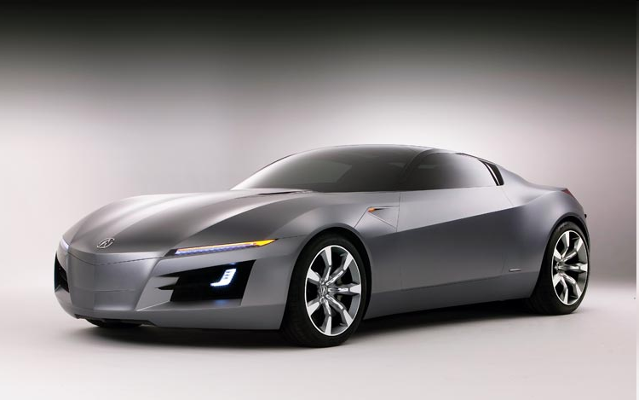
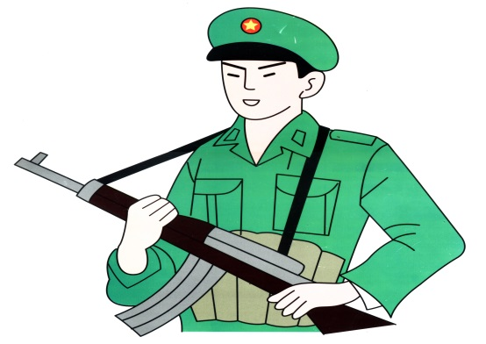

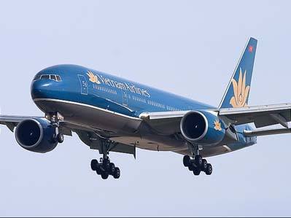
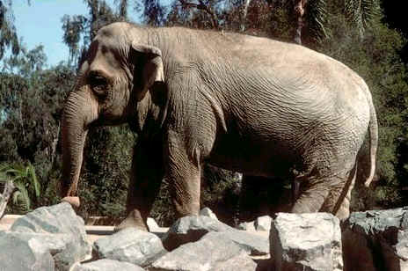
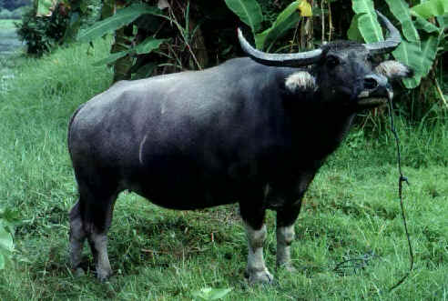
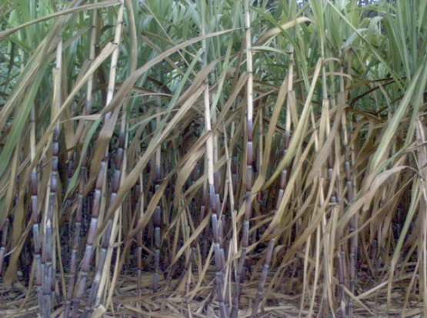

Bài 1. Tìm những từ chỉ sự vật (người, đồ vật, con vật, cây cối,…) được vẽ dưới đây :
1
2
3
4
5
6
7
8

Slide 5

1
bộ đội

Slide 6
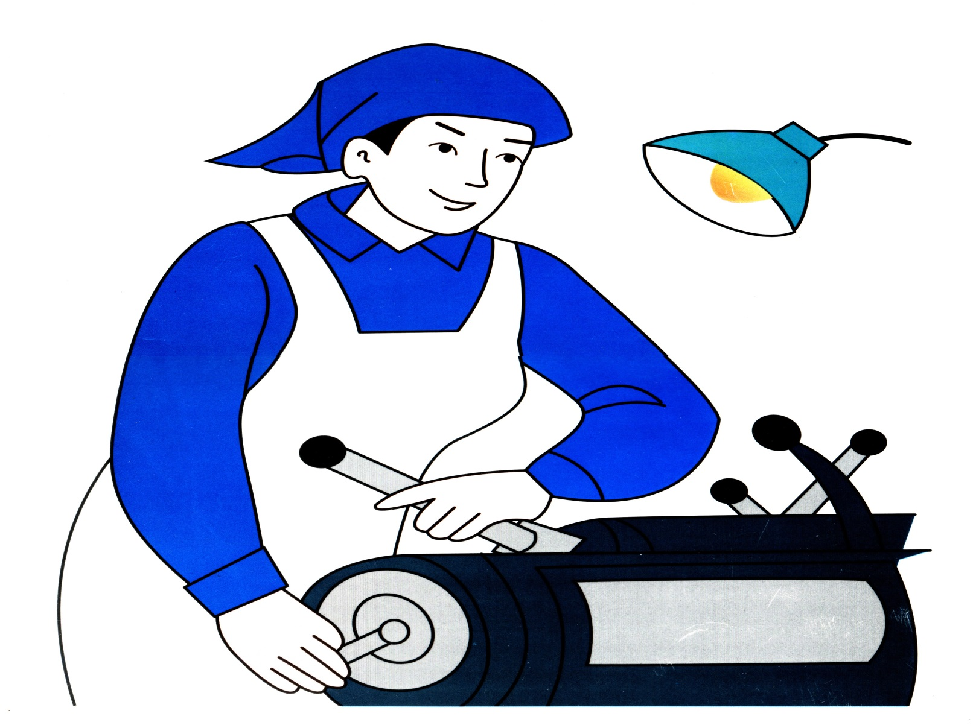
2
công nhân

Slide 7
3
ô tô

Slide 8
4
máy bay

Slide 9
5
voi

Slide 10
6
trâu

Slide 11
7
dừa

Slide 12

8
mía

Slide 13
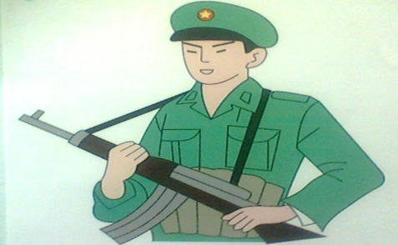
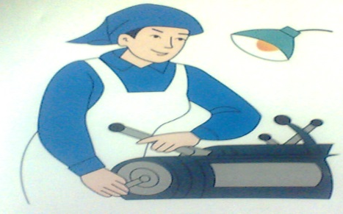


từ chỉ người
từ chỉ đồ vật
từ chỉ con vật
từ chỉ cây cối
bộ đội
công nhân
ô tô
máy bay
voi
trâu
dừa
mía

Slide 14
Từ chỉ sự vật
từ chỉ người
từ chỉ đồ vật
từ chỉ con vật
từ chỉ cây cối
bộ đội
ô tô
trâu
dừa
công nhân
máy bay
voi
mía

Slide 15

Người
Từ chỉ sự vật là những từ chỉ
Đồ vật
Con vật
Cây cối

Slide 16
Bài 2. Tìm các từ chỉ sự vật có trong bảng sau :
bạn | thân yêu | thước kẻ | dài
quý mến | cô giáo | chào | thầy giáo
bảng | nhớ | học trò | viết
đi | nai | dũng cảm | cá heo
phượng vĩ | đỏ | sách | xanh

Slide 17
Bài 2. Tìm các từ chỉ sự vật có trong bảng sau :
bạn
quý mến
bảng
đi
phượng vĩ
bạn
quý mến
bảng
đi
phượng vĩ
thân yêu
cô giáo
nhớ
nai
đỏ
thân yêu
cô giáo
nhớ
nai
đỏ
thước kẻ
chào
học trò
dũng cảm
sách
thước kẻ
học trò
sách
dài
thầy giáo
viết
cá heo
xanh
thầy giáo
cá heo

Slide 18
Phân loại các từ chỉ sự vật ở bài 2 theo các nhóm:
Từ chỉ người | Từ chỉ con vật | Từ chỉ đồ vật | Từ chỉ cây cối
bạn
cô giáo
thầy giáo
học trò
nai
cá heo
thước kẻ
bảng
sách
phượng vĩ

Slide 19
Bài 3. Đặt câu theo mẫu dưới đây :
AI
LÀ GÌ?
Bạn Vân Anh
là học sinh lớp 2A.
Ai
Ai (hoặc cái gì, con gì,…)
là gì ?

Slide 20
Bài 3. Đặt câu theo mẫu dưới đây :
AI
LÀ GÌ?
Sách vở
là đồ dùng học tập.
cái gì
là gì ?
Ai (hoặc , con gì,…)

Slide 21
Bài 3. Đặt câu theo mẫu dưới đây :
AI
LÀ GÌ?
Con khỉ
là con vật thông minh .
Ai (hoặc cái gì, ,…)
là gì ?
con gì

Slide 22
Bài 3. Đặt câu theo mẫu dưới đây :
AI
LÀ GÌ?
Ai (hoặc cái gì, con gì)
là gì ?
Bạn Vân Anh
là học sinh lớp 2A.
Sách vở
là đồ dùng học tập.
Con khỉ
là con vật thông minh .

Slide 23

Trß ch¬i : ai nhanh - ai ®óng
3
0
5
2
1
4
1. Nhóm từ nào sau đây là từ chỉ sự vật:
A. học sinh ; chim sẻ ; nhắc nhở.
B. giáo viên ; học sinh ; xe đạp .
C. công an ; thầy giáo ; siêng năng.
B
2. Trong các câu sau, câu nào đúng với mẫu Ai là gì?
A. Bạn Lan chăm học.
B. Chị em đang nhặt rau.
C. Cô Ba là y tá.
0
2
3
5
1
4
C

Slide 24


Kính chúc quí thầy cô sức khoẻ

